Slide 1


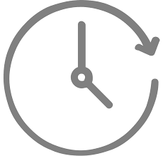
Synchronisation temporelle de clefs ESP-32 avec le protocole Bluetooth
Projet-IoT

Slide 2
Table des matières
Introduction
Matériel et choix techniques
Corps technique
Résultats et perspectives d’amélioration
Démonstration
Conclusion

Slide 3
1. Introduction

Slide 4
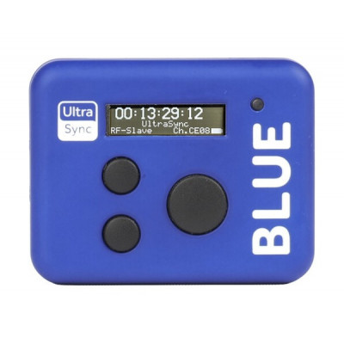
1.1 Introduction
Datacenters : besoin de synchronisation temporelle précise
Synchronisation :
De clefs ESP32
Bluetooth
Similaire à des produits du commerce
Ultra Blue sync
https://www.timecodesystems.com/products-home/ultrasyncblue/
Notes:
Datacenters : besoin de synchronisation temporelles précise
Implémentation d’un processus de synchronisation utilisant :
Des microcontrôleurs ESP32 comme clefs
Le protocole Bluetooth
Similaire à des produits dans le commerce pour l’audiovisuel
=> échange de données temporelles pour synchroniser caméras etc

Slide 5
1.2 Objectifs
Système
Synchronisable temporellement
Réalisable à de multiples reprises
Système autonome
Programmation bas niveau, économie de capacités
Notes:
Synchronisable temporellement précis
Réalisable à de multiples reprises, pour palier aux décalages d’horloge
Système autonome, pas d’écran doit pouvoir gérer de manière autonome les différentes synchronisations
Programmation bas niveau, économie de capacités => capacités limités + meilleures performances

Slide 6
2. Matériel et choix techniques

Slide 7
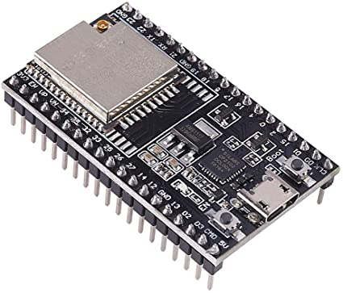
2.1 Matériel nécessaire
ESP-32 :
ESP32-WROOM-32U
ESP32-D0WDQ6
Ordinateur (+ câble micro-usb) :
Développement
Visualisation des processus de l’ESP32
ESP32-WROOM-32U
Notes:
Stack bluetooth

Slide 8




2.2 Choix techniques
Environnement de développement :
Visual Studio Code
Framework ESP-IDF
Langage : C
Contrôle de version : Git (forge GitHub)

Slide 9
3. Corps technique du projet

Slide 10
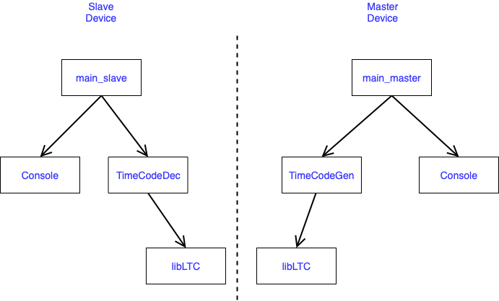
3.1 Architecture du projet
Diagramme des fichiers

Slide 11
3.2 Principaux processus

Slide 12
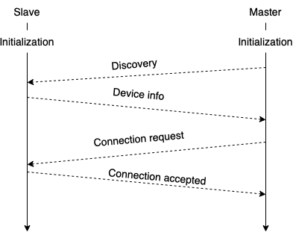
3.2.1 Connexion Bluetooth
Master : Initie la connnexion
Slave : En attente de connexion, accepte ou rejette
Instanciation de la communication Bluetooth
Notes:
Nous définissons deux rôles différents pour les esp32 :
Slave : le périphérique attend une demande de connexion transmet ses informations lorsqu’un autre périphérique recherche les équipements disponibles.
Master : recherche les autres équipements disponibles afin d’initier une connexion Bluetooth
1- La recherche des équipements Bluetooth visibles par le Master. Le retour contiendra les informations du Slave (adresse Bluetooth, nom…).
2 - Le Master effectue ensuite une demande de connexion Bluetooth vers l’adresse du Slave récupérée. Le Slave accepte cette demande, les deux équipements sont donc connectés.

Slide 13
3.2.2 TimeCode
TimeCode SMPTE :
représentation temporelle pour l’audiovisuel
Format : hour:minute:second:frame
LTC (Linear TimeCode) :
Encodage de timecode SMPTE
LibLTC :
bibliothèque C open source de LTC
Notes:
SMPTE Society of Motion Picture and Television Engineers
Encodage de Manchester
0 logique = front montant au centre du bit
1 logique = front descendant au centre du bit

Slide 14
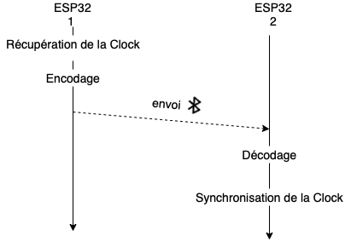
3.2.3 Echange de Timecodes
LTC
Différentes étapes de l’échange des LTC
Notes:
Récupération de la valeur de l’horloge interne du premier ESP. Nous convertissons la valeur récupérée en millisecondes en TimeCode SMPTE. La valeur du champ frame prend la valeur arrondie la plus proche.
Encodage LTC : grâce à la bibliothèque libLTC
Transmission au second ESP32 via Bluetooth .
Réception du TimeCode encodé.
Décodage : avec libLTC
Mise à jour de l’horloge
Mettre que l'on est obligé de segmenté le buffer car trop gros

Slide 15
3.2.4 Amélioration de la précision
Méthode peu précise
Améliorations
Un décalage pour compenser
=> Calcul du temps d’encodage et de décodage facile
Besoin d’une méthode pour calculer la latence liée à la transmission Bluetooth
Notes:
Récupération de la valeur de l’horloge interne du premier ESP. Nous convertissons la valeur récupérée en millisecondes en TimeCode SMPTE. La valeur du champ frame prend la valeur arrondie la plus proche.
Encodage LTC : grâce à la bibliothèque libLTC
Transmission au second ESP32 via Bluetooth .
Réception du TimeCode encodé.
Décodage : avec libLTC
Mise à jour de l’horloge
Mettre que l'on est obligé de segmenté le buffer car trop gros

Slide 16
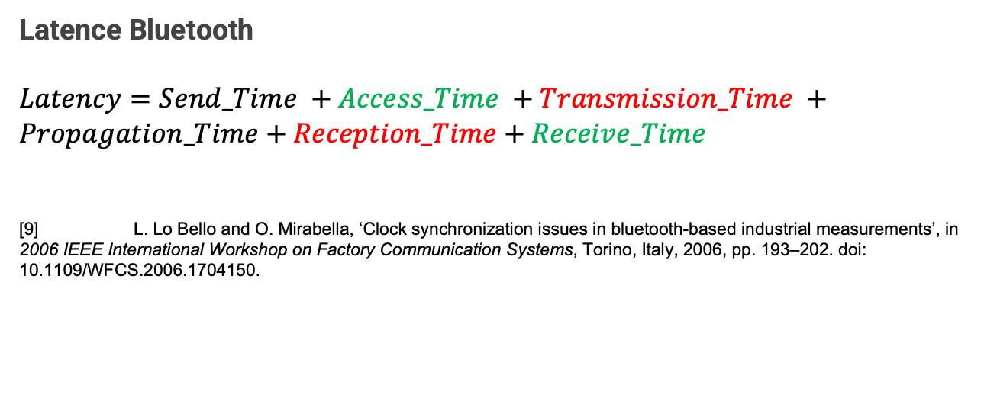
3.2.5 Amélioration de la précision
Latence Bluetooth
$Latency=Send_Time +Access_Time +Transmission_Time +Propagation_Time+Reception_Time+Receive_Time$
[9] L. Lo Bello and O. Mirabella, ‘Clock synchronization issues in bluetooth-based industrial measurements’, in 2006 IEEE International Workshop on Factory Communication Systems, Torino, Italy, 2006, pp. 193–202. doi: 10.1109/WFCS.2006.1704150.
Notes:
Send_Time : Temps d’assemblage du message et de demande de transmission,
Access_Time : Temps d’accès à un slot de transmission Bluetooth,
Transmission_Time : Temps nécessaire à l’émetteur pour envoyer l’intégralité du message,
Propagation_Time : Temps de propagation dans l’air, plus petit que la microseconde en Bluetooth donc négligeable,
Reception_Time : Temps pour recevoir l’intégralité du message, souvent similaire au Transmission_Time,
Receive_Time : Temps de traitement du message reçu pour que celui-ci soit disponible, similaire au Access_Time.

Slide 17
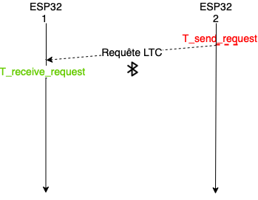
3.2.5 Amélioration de la précision

Slide 18
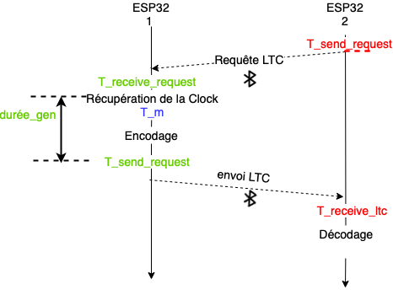
3.2.5 Amélioration de la précision

Slide 19
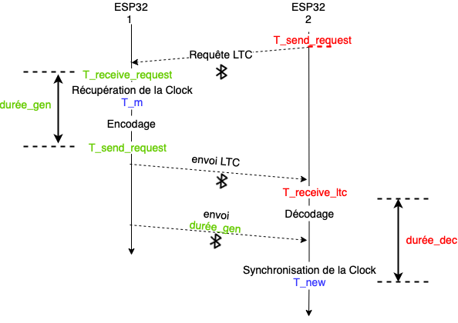
3.2.5 Amélioration de la précision

Slide 20
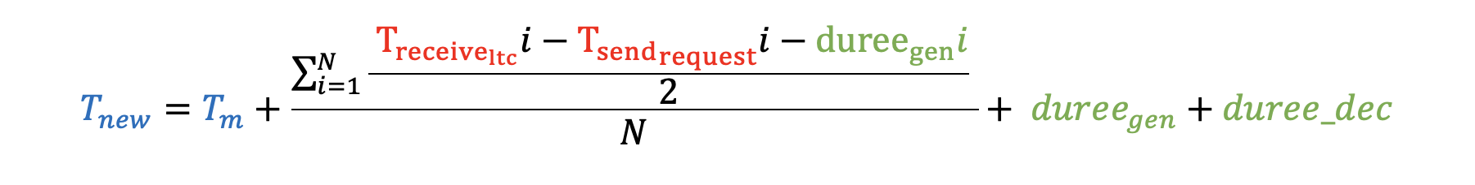
3.2.5 Amélioration de la précision
Formule incluant la latence bluetooth

Slide 21
3.2.5 Amélioration de la précision
Latence Bluetooth
Formule incluant la latence bluetooth

Slide 22
3.2.5 Amélioration de la précision
Latence Bluetooth
Durée Encodage/décodage
Formule incluant la latence bluetooth

Slide 23
3.2.5 Amélioration de la précision
Moyenne de la latence
Latence Bluetooth
Durée Encodage/décodage
Formule incluant la latence bluetooth

Slide 24
3.2.5 Amélioration de la précision
LTC de l’autre ESP
Formule incluant la latence bluetooth

Slide 25
4. Résultats et perspectives d’évolution

Slide 26
4. Résultats
Synchronisation fonctionnelle
Compensation de la latence Bluetooth
Limites
Pas de méthode de comparaison et mesure de l’erreur de synchronisation
Précision des timecodes SMPTE
Manque de stabilité du système

Slide 27

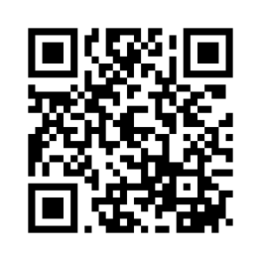
5. Démonstration

Slide 28
6. Conclusion
Notes:
Projet interressant :
Beaucoup de notions apprises
en rapport avec les cours de reseau et programmation embarquée
Montée en compétence
UN peu limité par le temps

Slide 29
7. Bibliographie
[1] ‘UltraSync BLUE | Timecode over Bluetooth’, Timecode Systems. https://www.timecodesystems.com/products-home/ultrasyncblue/ (accessed May 23, 2022).
[2] ‘Tentacle Original | tentacle sync’. https://tentaclesync.com/original (accessed May 23, 2022).
[3] ‘ESP-IDF Programming Guide - ESP32 - — ESP-IDF Programming Guide latest documentation’. https://docs.espressif.com/projects/esp-idf/en/latest/esp32/ (accessed May 24, 2022).
[4] hbertin1, hbertin1/esp32_sync_timecode. 2022. Accessed: May 24, 2022. [Online]. Available: https://github.com/hbertin1/esp32_sync_timecode
[5] ‘esp32_datasheet_en.pdf’. Accessed: May 22, 2022. [Online]. Available: https://www.espressif.com/sites/default/files/documentation/esp32_datasheet_en.pdf
[6] ‘SMPTE EBU timecode by Phil Rees’. Accessed: May 22, 2022. [Online]. Available: http://www.philrees.co.uk/articles/timecode.htm#smpte
[7] ‘Linear timecode’, Wikipedia. Feb. 18, 2021. Accessed: May 22, 2022. [Online]. Available: https://en.wikipedia.org/w/index.php?title=Linear_timecode&oldid=1007571274
[8] ‘libltc: POSIX-C Library for handling Linear/Logitudinal Time Code (LTC)’. https://x42.github.io/libltc/ (accessed May 22, 2022).
[9] L. Lo Bello and O. Mirabella, ‘Clock synchronization issues in bluetooth-based industrial measurements’, in 2006 IEEE International Workshop on Factory Communication Systems, Torino, Italy, 2006, pp. 193–202. doi: 10.1109/WFCS.2006.1704150.
[10] F. Cristian and &#32;F Cristian, ‘Probabilistic clock synchronization’, Distrib. Comput., vol. 3, no. 3, pp. 146–158, 1989, doi: 10.1007/BF01784024.

